Slide 1



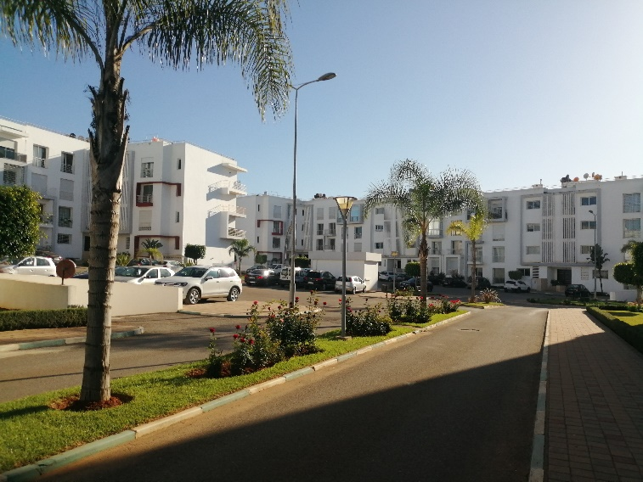
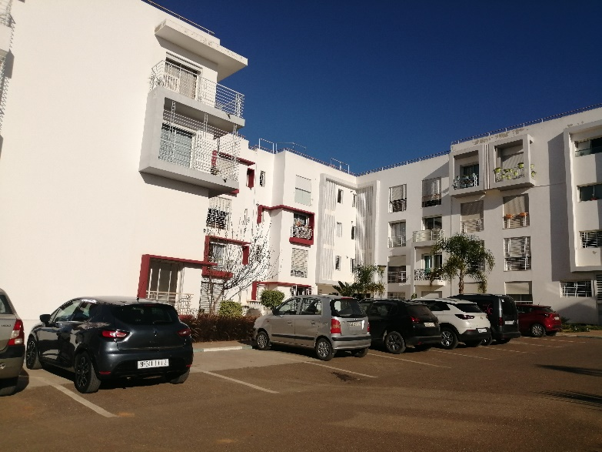
test d’expertise
Résultats « Confidentiels »
Client
Banque Marocaine du Commerce Extérieur (BMCE)
Agence
RABAT HAY NAHDA
Actif Immobilier
Appartement, Objet du TF n° 47 125/58, sis à n° 05, 1er étage, Immeuble 02, Résidence Les Roses, Ville de Salé El Jadida , Région de Rabat-Salé-Kénitra.
Date d’évaluation
30/12/2022
Date de rapport
02/01/2023
L’expertise immobilière à votre service

Slide 2








Sommaire
 | Attestation de valeur | 3
 | Mission | 4
 | Désignation et propriété juridique | 6
 | Eléments intrinsèques et extrinsèques du bien | 7
 | Description de l’immeuble | 8
 | Description du bien | 9
 | Situation du bien | 10
 | Assiette du bien | 11
 | Etude du marché national | 13
 | Etude du marché régional | 14
 | Etude de marché local- Offres de vente | 15
 | Etude de marché local- Offres de location | 16
 | Etude de marché local- Contrats de vente | 17
 | Analyse du risque : Analyse SWOT | 18
 | Tableau récapitulatif des méthodes d’évaluation proposées | 19
 | Annexes | 26
 | Attestation de valeur | 3
 | Mission | 4
 | Désignation et propriété juridique | 5
 | Eléments intrinsèques et extrinsèques du bien | 6
 | Description de l’immeuble | 6
 | Description du bien | 7
 | Situation du bien | 9
 | Assiette du bien | 11
 | Etude du marché national | 12
 | Etude du marché régional | 13
 | Etude de marché local- Offres de vente | 14
 | Etude de marché local- Offres de location | 15
 | Etude de marché local- Contrats de vente | 16
 | Analyse du risque : Analyse SWOT | 17
 | Méthodes d’évaluation | 18
 | Tableau récapitulatif des méthodes d’évaluation proposées | 19
 | Annexes | 27
Expert Judiciaire près des Tribunaux de Rabat
RICS London, Registred Valuer
Evaluateur OPCI
Agrée par le Ministère des Finances
Institut d'Etudes Economiques et Juridiques Appliquées à l'Immobilier, la Construction et l'Habitat
Association Marocaine de l’Expertise Immobilière
Ordre National des Ingénieurs Géomètres-Topographes
Confédération Générale des Entreprises du Maroc

Slide 3

A l’attention de
M. Ibrahim Moufakir
A travers l’Agence RABAT HAY NAHDA
Objet : Appartement, Objet du TF n° 47 125/58, sis à n° 05, 1er étage, Immeuble 02, Résidence Les Roses, Ville de Salé El Jadida , Région de Rabat-Salé-Kénitra.
Monsieur,
Nous avons l'honneur de vous communiquer notre estimation de la valeur d’un Appartement d’une surface cadastrale totale de 145 m², sis n° 05, 1er étage, Immeuble 02, Résidence Les Roses, Ville de Salé El Jadida , Région de Rabat-Salé-Kénitra.
Au regard des éléments qui nous ont été communiqués, de notre évaluation et des analyses décrites dans notre présent rapport d’expertise, nous retiendrons une Valeur Vénale (VV) totale, en date du 30/12/2022 pour cet actif libre de toute occupation, charge ou contrainte de, 1 600 000,00 dhs (Un million six cent mille de dirhams).
La Valeur Vénale (VV) retenue est de : 1 600 000,00 dhs,
Soit, 11 736 dhs/m² environ.
Titre foncier | Superficie cadastrale | Désignation | Type de valeur | ** Prix Unitaire | Valeur retenue arrondie | *** Superficie pondérée | Poste de comparaison | *Capitalisation des Revenus Potentiels | Actualisation des flux financiers (DCF)
 | en m²
 |  |  | en m² | en dh/m² | en dh | en m² | Méthode 01 | Méthode 02 | Méthode 03
47 125/58 | 132 (+13) | Appartement (+ PPP) | VV | 11 736 | 1 600 000 | 136 | 1 433 248 | 1 568 939 | 1 572 285
Nota Bene
(*) La valeur vénale (VV) : L’expert, au vu des éléments soulevés dans ce rapport, a opté pour la méthode « Capitalisation des Revenus Potentiels » ;
Nous avons retenu cette méthode vu le potentiel locatif important de l’appartement ;
Nous n’avons pas retenu la méthode « Poste de comparaison » vu l’indisponibilité de comparables pertinents au niveau de la zone ;
La méthode « Actualisation des Flux Financiers » n’a pas été retenue en raison de l’incertitude des hypothèses de calcul du taux d’actualisation vu la conjoncture économique actuelle fluctuante ;
(**) le prix unitaire = La valeur retenue/ La superficie pondérée ;
***La superficie pondérée = la superficie de l’appartement + (la superficie de la place parking privative (PPP) / 2) ;
La valeur vénale retenue a été déterminée pour cet actif, libre de toute occupation, charge ou contrainte.
Réserve
Sous réserve de l’obtention de : Règlement de la copropriété ; Plan de copropriété ; Respect des conditions et charges inscrites dans le règlement de copropriété.
Par ailleurs, nous restons à votre entière disposition pour vous apporter toute information nécessaire sur le contenu du rapport d’expertise et la méthodologie adoptée.
Nous vous prions d’agréer, Monsieur, l’expression de nos salutations les plus distinguées.
Terra Modus, SARLAU au capital de 2.500.000,00 dhs. Siège : Résidence Essaada, Imm A, Appt 03, 461 Boulevard Amina Bint Wahb, Hay Ibnou Rochd, Al Wifak, Témara
Code Postal : 12040 Tél : 0537646903 Fax : 0537646902 Email : terramodus@menara.ma Site Web : www.terramodus.ma
RC Rabat : 82861 CNSS : 8612873 Patente : 26900782 IF : 3340505 RIB : 011 825 0000 01 210 00 11169 68 BMCE, TEMARA VILLE
ICE : 00 143 3196 0000 15

Slide 4
Mission
Le cadre : Demande d’expertise de M. Ibrahim Moufakir à travers la convention entre BMCE et Terra Modus signée le 17/03/2016 ;
Bien immobilier composé d’un appartement, sis à n° 05, 1er étage, Immeuble 02, Résidence Les Roses, Ville de Salé El Jadida , Région de Rabat-Salé-Kénitra, d’une superficie cadastrale totale de 145 m² ;
Confirmation de la mission via mail en date du 28/12/2022 ;
Visite du bien effectuée le 30/12/2022, par M. CHIBLI Mustapha ;
Traitement du dossier fait par Mme. BABAHAMOU Nouhaila ;
Présentation rédigée par Mme. BABAHAMOU Nouhaila et validée par M. BOUNAJMA Nabil ;
Consultation et demande des documents manquants le 28/12/2022 et jours suivants ;
Revue de la documentation collectée le 02/01/2023 ;
Présentation de l’état d’avancement et des résultats 02/01/2023.
Situation | Titre Foncier | Consistance | Date de visite
Appartement n° 05, 1er étage, Immeuble 02, Résidence Les Roses, Ville de Salé El Jadida , Région de Rabat-Salé-Kénitra. | 47 125/58 | Appartement + PPP | 30/12/2022
Documents consultés
Données collectées | Données fournies par le client (Annexes)
Etude de marché Photos du bien | Mail de demande Fiche de commande Certificat de copropriété Compromis de vente
Documentation manquante
Règlement de copropriété
Plan de copropriété
Expertise _BMCE_Appartement_TF 47125/58

Slide 5
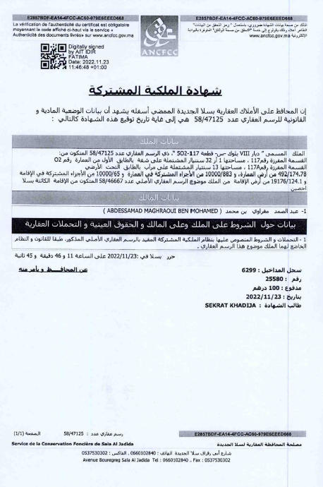
Désignation et propriété juridique
Situation | Propriété dite | Titre Foncier | Superficie totale en m² | Consistance | Propriétaire
Appartement n° 05, 1er étage, Immeuble 02, Résidence Les Roses, Ville de Salé El Jadida , Région de Rabat-Salé-Kénitra. | « DIAR VIII, Bloc S, Lot 502-117 » | 47 125/58 | 145 | Appartement + PPP | ABDESSAMAD MAGHRAOUI
Observations
Certificat de copropriété en date du 23/11/2022 ; Fraction n°117 : Appartement de 132 m² en 1er étage ; Fraction n°117A : Place parking privative au sous-sol de 13 m² ; Respect des conditions et des charges inscrites dans le règlement de copropriété.
Certificat de copropriété
Expertise _BMCE_Appartement_TF 47125/58

Slide 6
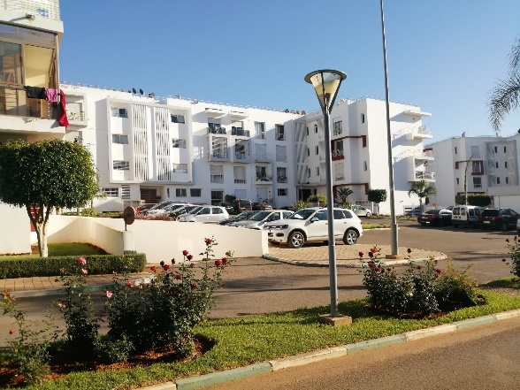
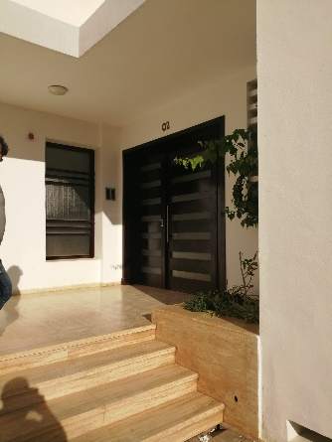
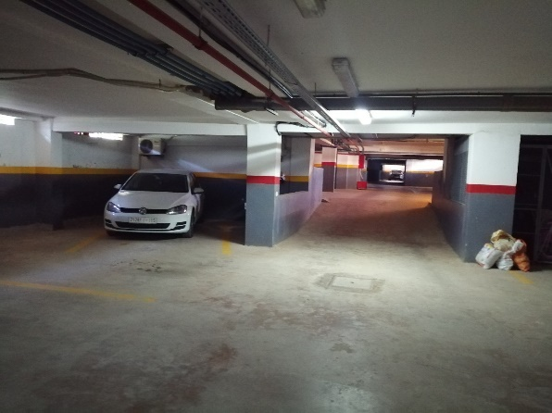
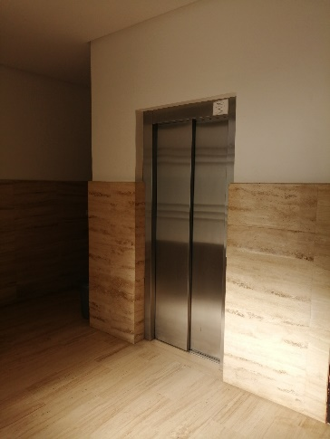
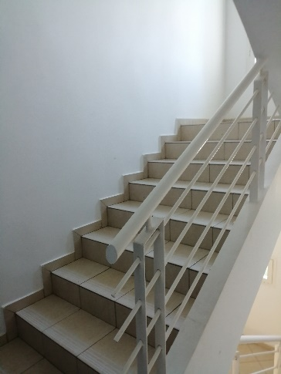
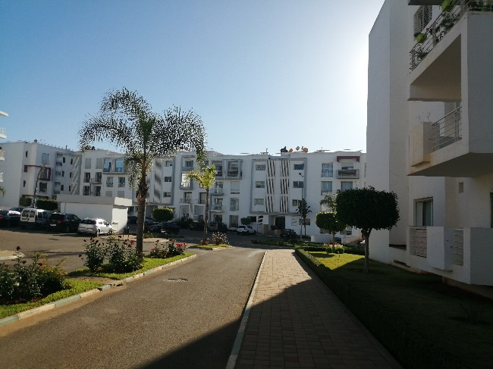
Eléments extrinsèques et intrinsèques du bien
Description de l’immeuble
Situation de l’immeuble
Immeuble 02, Résidence Les Roses, Ville de Salé El Jadida , Région de Rabat-Salé-Kénitra.
Facteurs physiques
Immeuble neuf en copropriété, s’élevant sur un R+3 situé dans une résidence fermée ;
Terrasse accessible en copropriété ;
Ascenseur disponible ;
Parking au sous-sol avec des places parkings privatives ;
Façade avec une bonne qualité architecturale et bien entretenue.
Facteurs économiques et sociologiques
La population habitant le quartier est d’une catégorie socioprofessionnelle moyenne ;
Le potentiel locatif est considérable durant toute l’année.
Facteurs juridiques
Immeuble en copropriété.
Facteurs Fiscaux
La présente évaluation n’a pas pris en considération les coûts relatifs aux droits, frais et taxes liés à une éventuelle mutation ou autres impôts.
La résidence de l’extérieur
Entrée de l’immeuble 02
Parking au sous-sol
Ascenseur
Escaliers de l’immeuble 02
La résidence de l’extérieur
Expertise _BMCE_Appartement_TF 47125/58
Source : enquête terrain, Terra Modus Decembre 2022

Slide 7
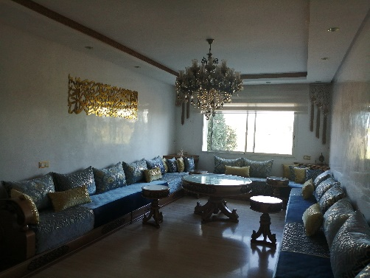
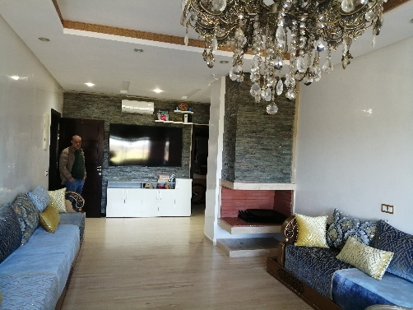
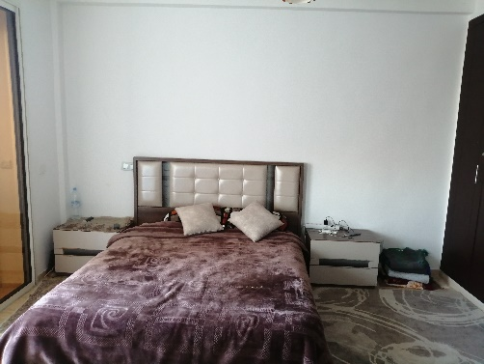
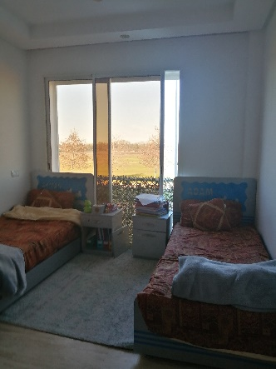
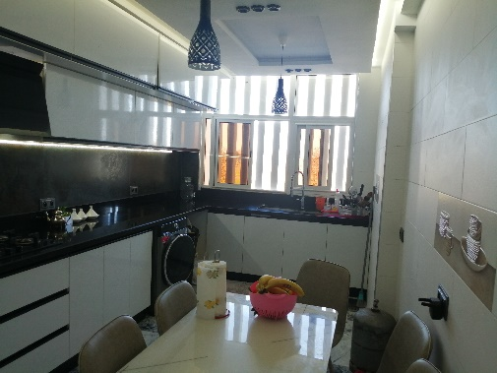
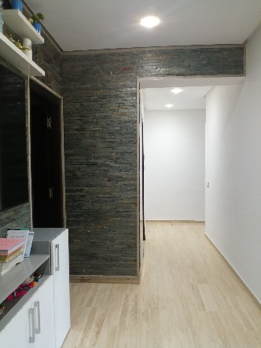
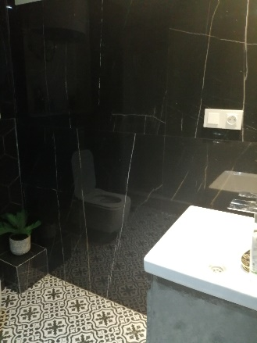
Eléments extrinsèques et intrinsèques du bien
Description de l’appartement
Situation de l’appartement
Appartement n° 05, 1er étage, Immeuble 02, Résidence Les Roses, Ville de Salé El Jadida , Région de Rabat-Salé-Kénitra.
Facteurs physiques
Appartement neuf d’une surface cadastrale totale de 145 m² ;
03 appartements par palier ;
Il est composé de : 01 salon, 03 chambres dont une avec une SDB et un balcon ,01 Cuisine, 01 S.D.B et 01 W.C ;
Finitions :
Les fenêtres en aluminium ;
Les portes en bois industriel ;
Revêtement du sol en parquet et carrelage et revêtement mural en peinture simple et décorative.
Facteurs juridiques Propriété
Fraction n°117 : Appartement de 132 m² en 1er étage ;
Fraction n°117A : Place parking privative au sous-sol de 13 m² ;
Respect des conditions et des charges inscrites dans le règlement de copropriété.
Facteurs Fiscaux
Le 22 juillet 2020, une note de service a été publiée par la DGI à propos de la suspension du référentiel.
Cette description relève d’une constatation visuelle lors de la visite de l’appartement et ne saurait engager la responsabilité de l’expert sur des vices cachés.
Intérieur de l’appartement
Expertise _BMCE_Appartement_TF 47125/58
Source : enquête terrain, Terra Modus Decembre 2022

Slide 8
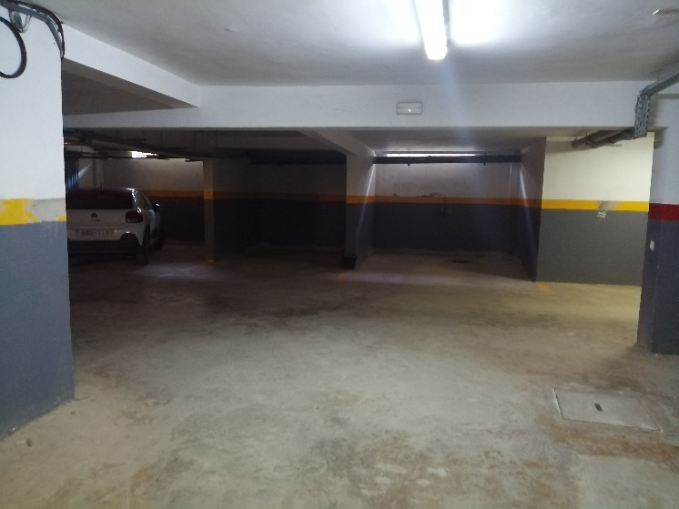
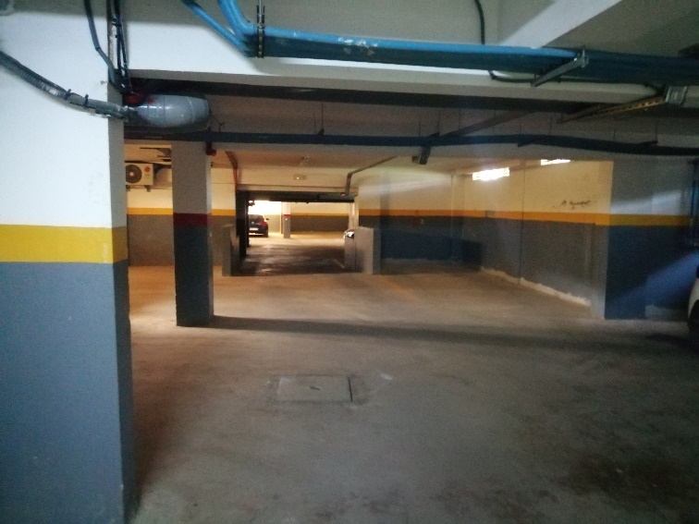
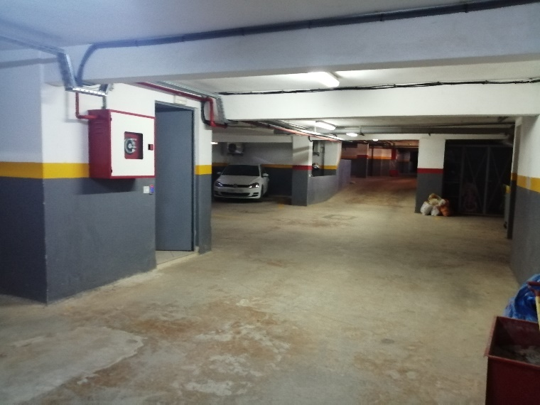
Eléments extrinsèques et intrinsèques du bien
Tableau récapitulatif
Situation | Propriété dite | Titre Foncier | Description | Consistance | Finition
Appartement n° 05, 1er étage, Immeuble 02, Résidence Les Roses, Ville de Salé El Jadida , Région de Rabat-Salé-Kénitra. | « DIAR VIII, Bloc S, Lot 502-117 » | 47 125/58 | Situation Géométrie Superficie Orientation Accès Finition Finition | Appartement + PPP | Moyen standing supérieur
Observations
Visite terrain effectuée en date du 30/12/2022 ; Appartement d’une superficie cadastrale totale de 145 m² au 1er étage ; Immeuble régi par un règlement de copropriété ; Places parkings privatives au sous-sol ; Terrasse accessible en copropriété.
Parking au sous-sol
Expertise _BMCE_Appartement_TF 47125/58
Source : enquête terrain, Terra Modus Decembre 2022

Slide 9
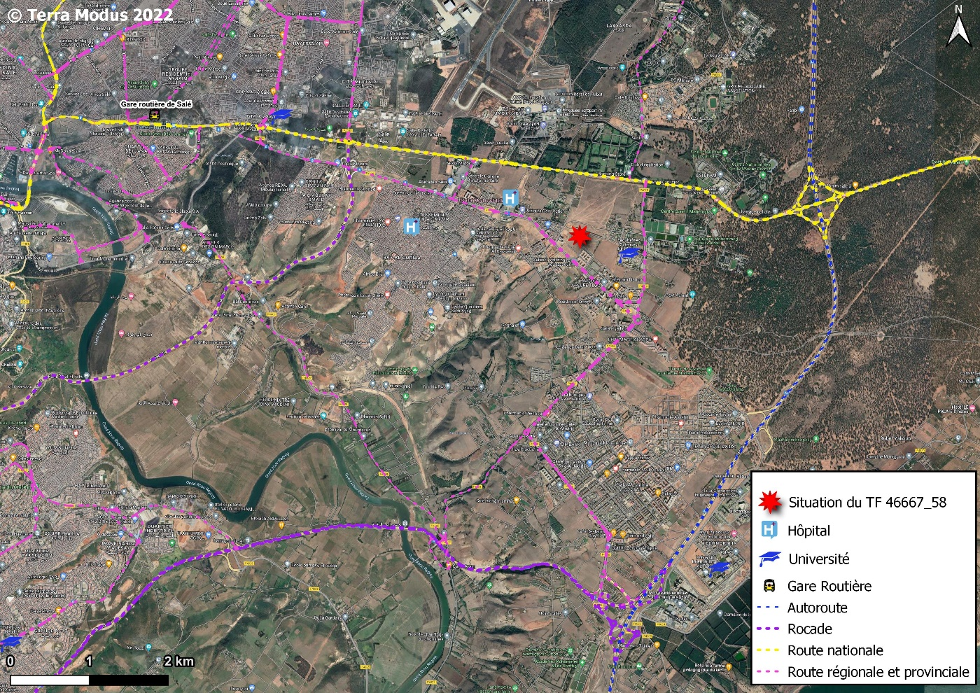
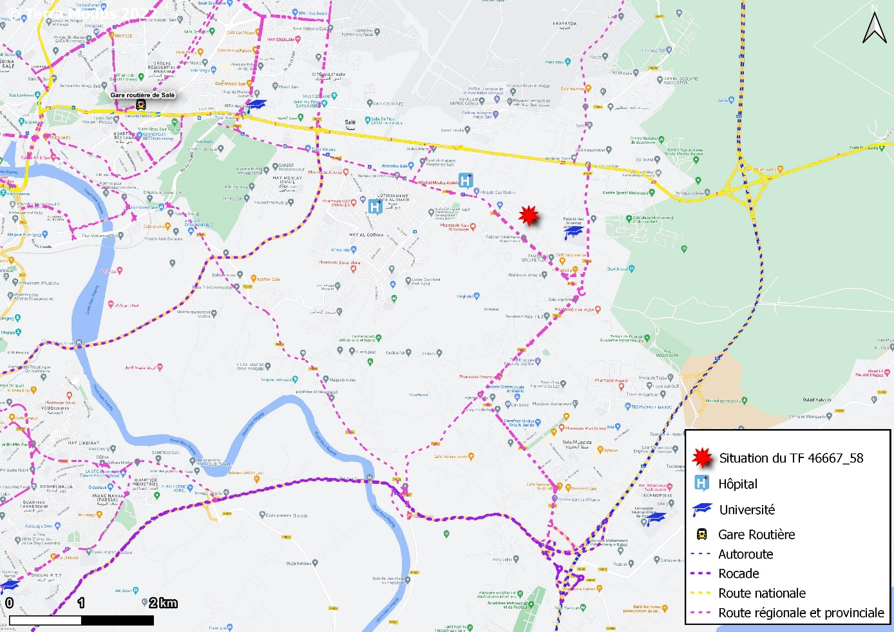
Situation du bien
Carte de la ville
Terra Modus 2023
Image satellite de la ville
Terra Modus 2023
Expertise _BMCE_Appartement_TF 47125/58

Slide 10
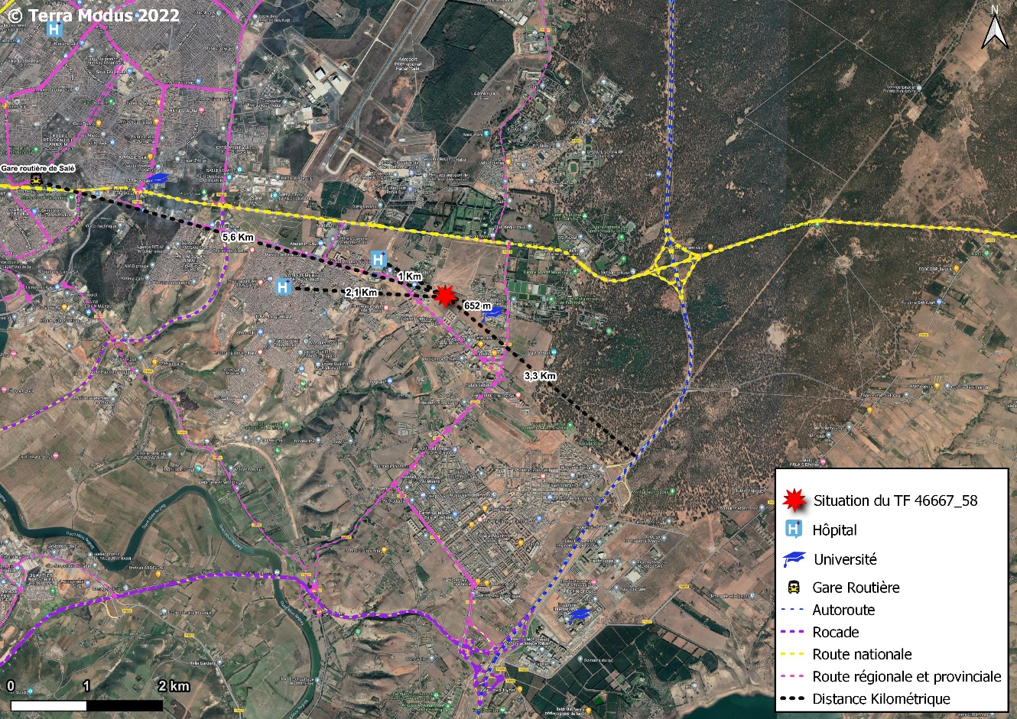
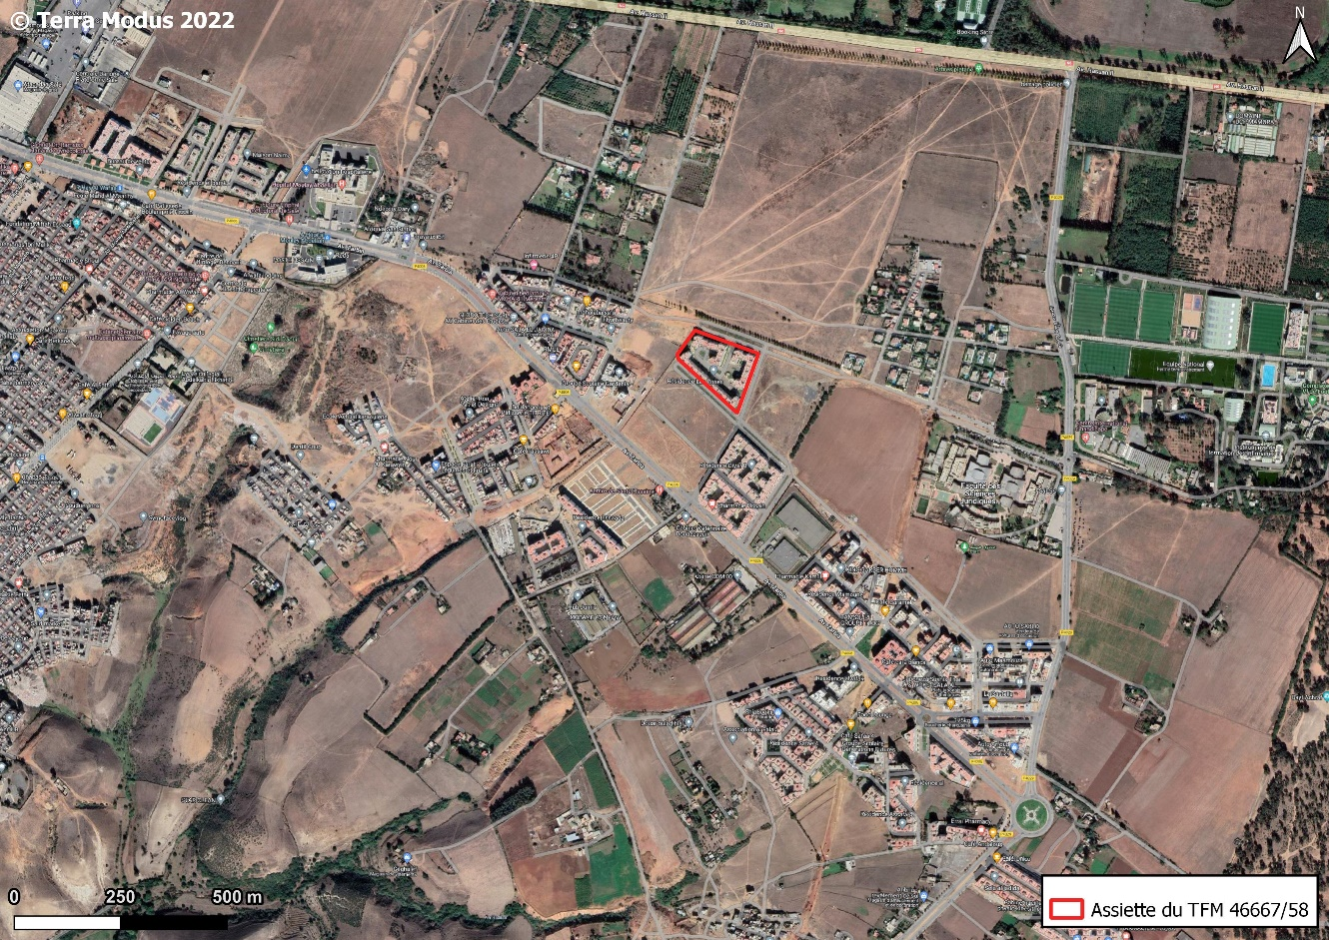
Localisation du bien
Principaux centres d’intérêt
Terra Modus 2023
Le bien objet de la présente étude est situé à: n° 05, 1er étage, Immeuble 02, Résidence Les Roses, Ville de Salé El Jadida , Région de Rabat-Salé-Kénitra.
Image satellite de la ville - Zoom
Terra Modus 2023
Expertise _BMCE_Appartement_TF 47125/58

Slide 11
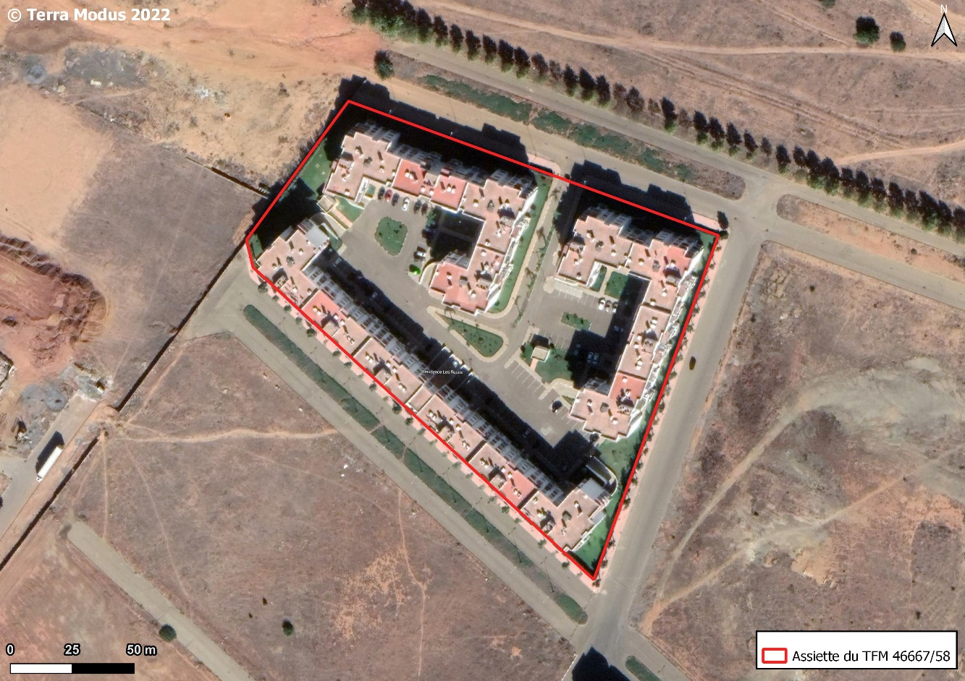
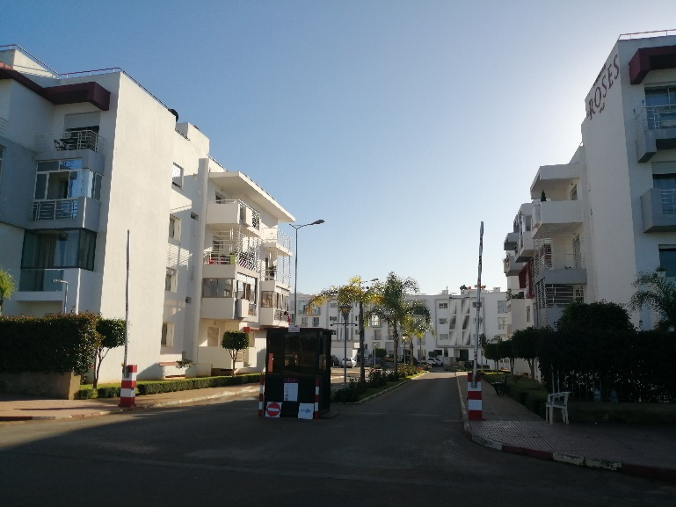
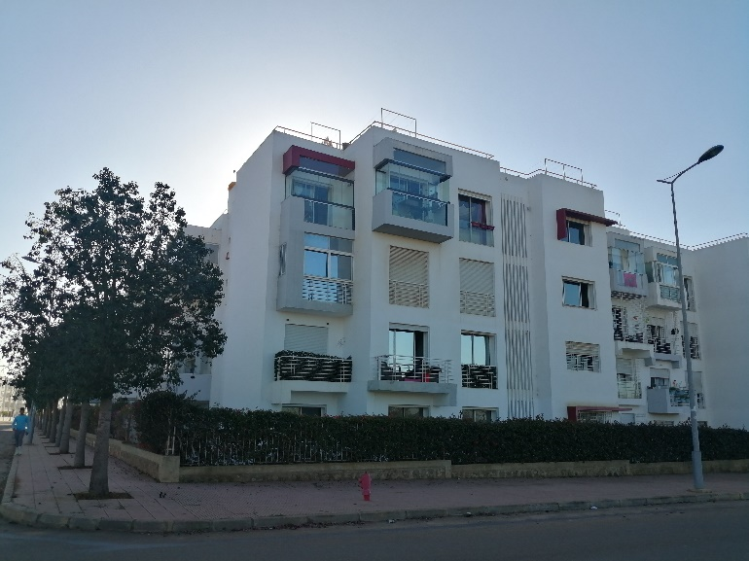
Localisation du bien
Assiette de l’immeuble
Terra Modus 2023
1
2
Le bien objet de la présente étude est situé à: n° 05, 1er étage, Immeuble 02, Résidence Les Roses, Ville de Salé El Jadida , Région de Rabat-Salé-Kénitra.
1
2
Réserve
Sous réserve de l’obtention de : Règlement de la copropriété ; Plan de copropriété ; Respect des conditions et charges inscrites dans le règlement de copropriété.
Expertise _BMCE_Appartement_TF 47125/58

Slide 12
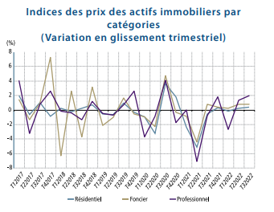
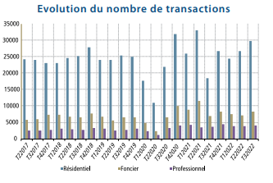
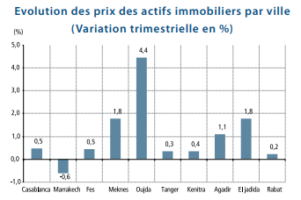
Etude du marché national
En glissement trimestriel, les prix du résidentiel ont augmenté de 0,4% en relation avec les hausses de 0,4% des prix des appartements et de 1,6% de ceux des maisons. En revanche, les prix des villas ont reculé de 2,8%. Pour ce qui est des transactions, elles ont enregistré une progression de 11,3%, avec des hausses de 11,1% pour les appartements, de 14,6% pour les maisons et de 12,7% pour les villas.
En glissement annuel, les prix du résidentiel se sont appréciés de 0,8%, en lien avec la hausse de 0,6% des prix des appartements, de 1,7% de ceux des maisons et de 0,3% de ceux des villas. Pour ce qui est des transactions, leur nombre a affiché une progression de 60,8%, reflétant des hausses de 61,7% pour les appartements, de 40,7% pour les maisons et de 92,7% pour les villas.
En glissement trimestriel, les prix des terrains ressortent en hausse de 0,8% et le nombre des transactions a progressé de 13,8% d’un trimestre à l’autre. En glissement annuel, les prix du foncier ont augmenté de 2,3%, et le nombre de transactions a connu une hausse de 19,8%.
En glissement trimestriel, l’indice des prix des biens à usage professionnel a affiché un accroissement de 2%, recouvrant une augmentation de 1,8% pour les bureaux et de 1,9% pour les locaux commerciaux. Quant au nombre de transactions, il a enregistré une hausse de 4,9%, reflétant une progression de 4,5% pour les locaux commerciaux et de 6,6% pour les bureaux. En glissement annuel, les prix ont augmenté de 2,5%, avec une hausse de 2,4% pour les locaux commerciaux et de 3% pour les bureaux. Pour leur part, les transactions ont enregistré une progression de 11,4%,
Les prix des actifs immobiliers à Kenitra ont enregistré une hausse de 0,4% au T3 2022 par rapport au trimestre précédent.
Expertise _BMCE_Appartement_TF 47125/58
Source : IPAI de BKAM, données : T3 2022

Slide 13
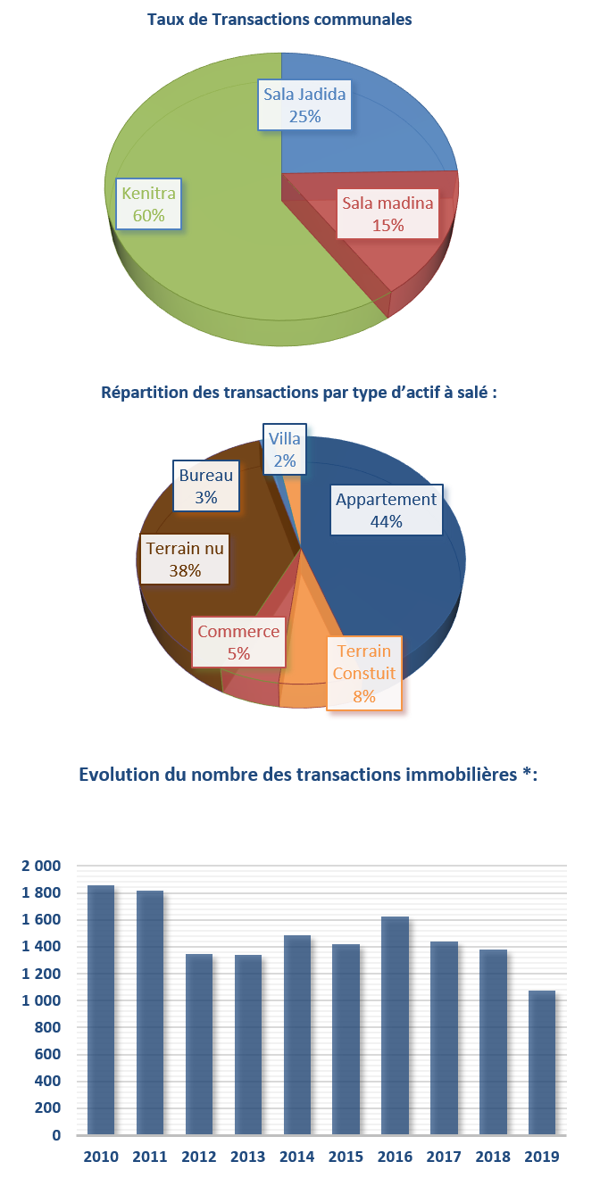
Etude du marché régional
Source : * Les transactions immobilières inscrites à la Base de données de T.M (2010-2019)
Expertise _BMCE_Appartement_TF 47125/58

Slide 14
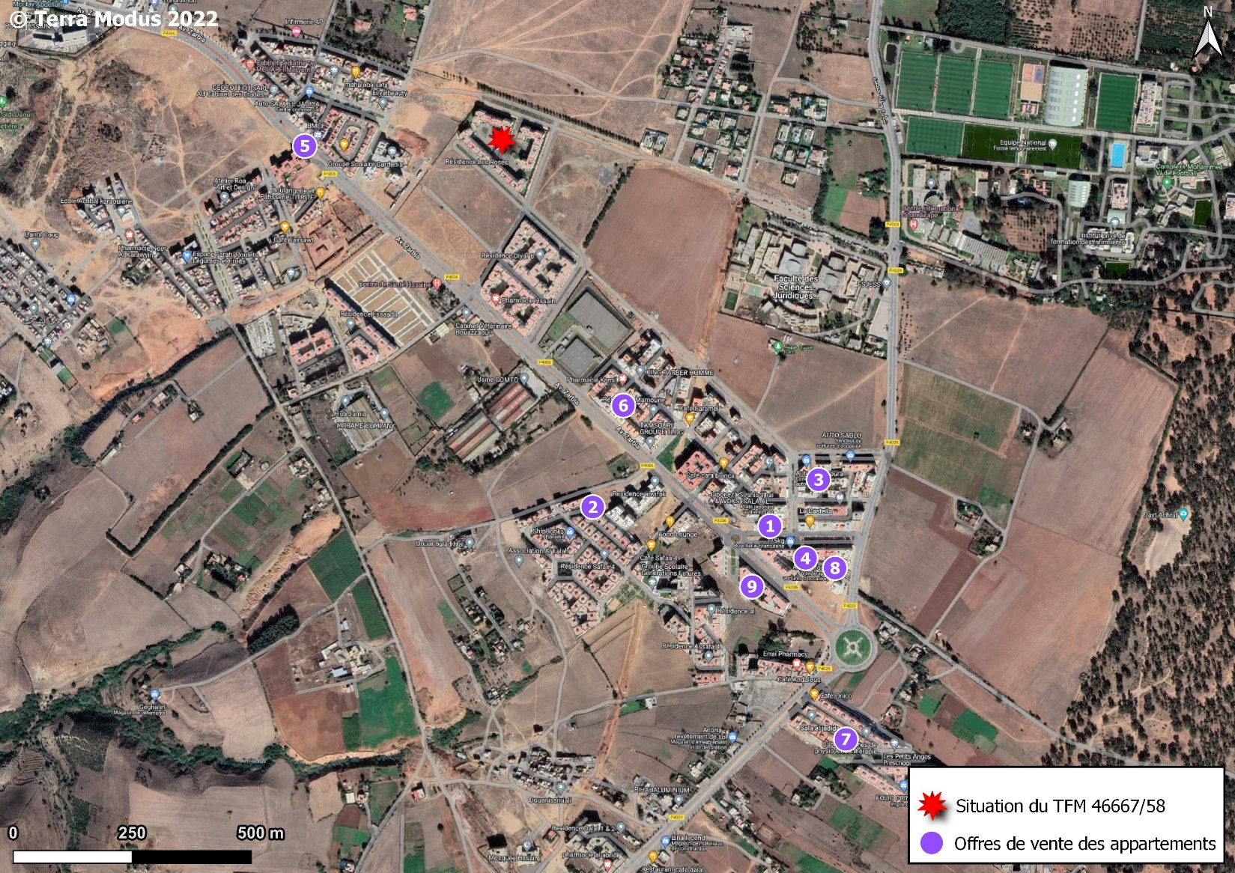
Etude de marché local
Offres de vente
Tableau des offres de vente جدول مقترحات البيوعات
N° | Désignation | Superficie (m²) | Prix unitaire (dh/m²) | Prix total (dh) | Source
1 | Appartement | 70 | 12 000 | 840 000 | 07 03 11 69 35
2 | Appartement | 116 | 11 552 | 1 340 000 | 05 37 73 88 36
3 | Appartement | 128 | 9 000 | 1 152 000 | 06 18 22 75 81
4 | Appartement | 69 | 8 986 | 620 000 | 07 03 11 69 35
5 | Appartement | 75 | 10 400 | 780 000 | 07 03 11 69 35
6 | Appartement | 79 | 10 127 | 800 000 | 06 18 22 75 81
7 | Appartement | 81 | 10 988 | 890 000 | 07 03 11 69 35
8 | Appartement | 115 | 9 565 | 1 100 000 | 05 37 73 88 36
9 | Appartement | 77 | 9 221 | 710 000 | 06 18 22 75 81
Tableau Min / Moyennes /Max
Appartement (dh/m²) شقة
Offre minimale | 8 986 | العرض الأدنى
Moyenne arithmétique | 10 204 | العرض المتوسط 1
Moyenne Pondérée | 10 163 | العرض المتوسط 2
Offre maximale | 12 000 | العرض الأقصى
Situation des offres de vente
Expertise _BMCE_Appartement_TF 47125/58

Slide 15
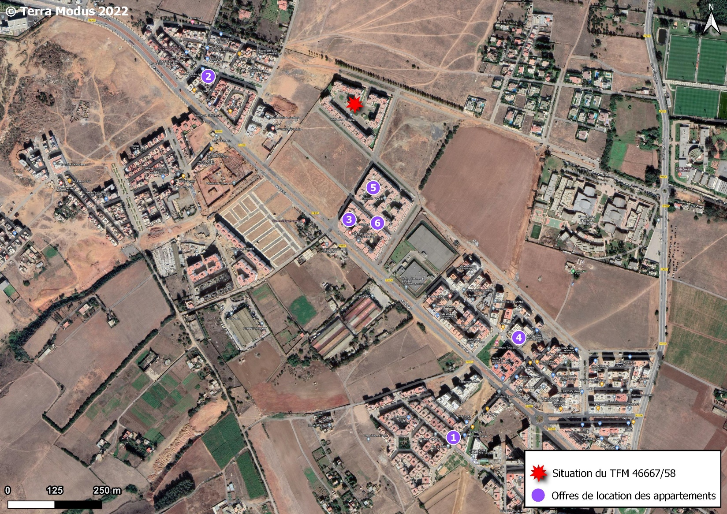
Etude de marché local
Offres de location
Tableau des offres de location
N° | Désignation | Superficie (m²) | Prix unitaire (dh/m²/jour) | Prix total (dh/jour) | Source
1 | Appartement | 80 | 63 | 5 000 | 07 03 11 69 35
2 | Appartement | 70 | 61 | 4 300 | 05 37 73 88 36
3 | Appartement | 56 | 54 | 3 000 | 05 37 73 88 36
4 | Appartement | 114 | 53 | 6 000 | 06 18 22 75 81
5 | Appartement | 62 | 48 | 3 000 | 07 03 11 69 35
6 | Appartement | 120 | 42 | 5 000 | 06 18 22 75 81
Tableau Min / Moyennes /Max
Appartement (dh/m²/jour) شقة
Offre minimale | 42 | العرض الأدنى
Moyenne arithmétique | 53 | العرض المتوسط 1
Moyenne Pondérée | 52 | العرض المتوسط 2
Offre maximale | 63 | العرض الأقصى
Situation des offres de location
Expertise _BMCE_Appartement_TF 47125/58

Slide 16
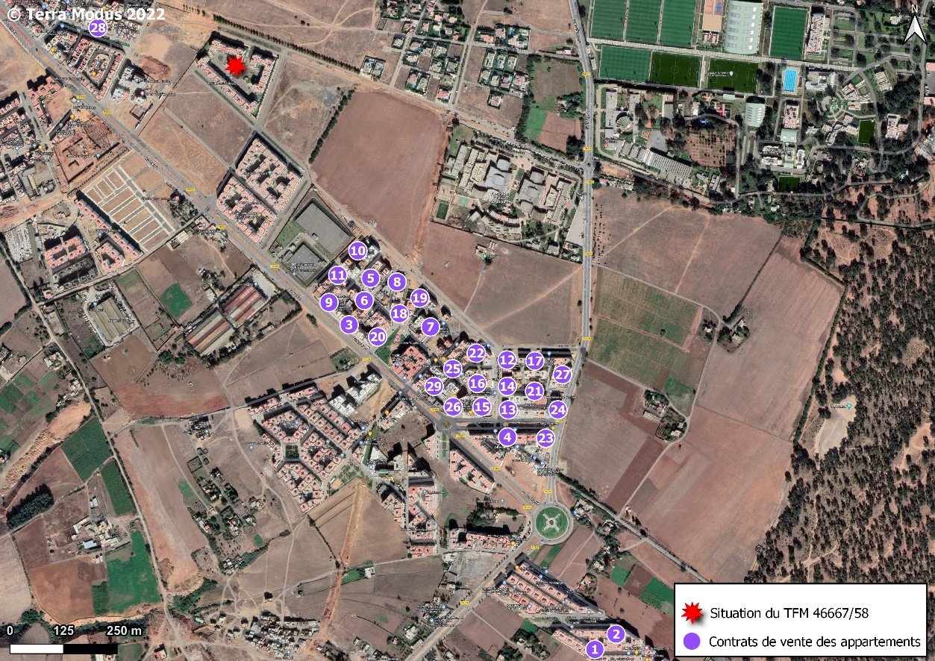
Etude de marché local
Contrats de Vente
Tableau des contrats de vente
N° | Consistance | Superficie (m²) | Prix total (dhs) | Prix Unitaire (dh/m²) | Date | Source
1 | Appartement | 154 | 1 090 000 | 7 078 | 2019 | BD
2 | Appartement | 111 | 850 000 | 7 658 | 2019 | BD
3 | Appartement | 105 | 820 000 | 7 810 | 2019 | BD
4 | Appartement | 117 | 960 000 | 8 205 | 2019 | BD
5 | Appartement | 154 | 1 280 000 | 8 312 | 2019 | BD
6 | Appartement | 115 | 970 000 | 8 435 | 2019 | BD
7 | Appartement | 121 | 1 030 000 | 8 512 | 2019 | BD
8 | Appartement | 115 | 1 000 000 | 8 696 | 2019 | BD
9 | Appartement | 109 | 955 000 | 8 761 | 2019 | BD
10 | Appartement | 113 | 1 000 000 | 8 850 | 2019 | BD
11 | Appartement | 113 | 1 000 000 | 8 850 | 2019 | BD
12 | Appartement | 114 | 1 020 000 | 8 947 | 2019 | BD
13 | Appartement | 117 | 1 050 000 | 8 974 | 2019 | BD
14 | Appartement | 117 | 1 050 000 | 8 974 | 2019 | BD
15 | Appartement | 117 | 1 050 000 | 8 974 | 2019 | BD
16 | Appartement | 117 | 1 050 000 | 8 974 | 2019 | BD
17 | Appartement | 114 | 1 030 000 | 9 035 | 2019 | BD
18 | Appartement | 112 | 1 030 000 | 9 196 | 2019 | BD
19 | Appartement | 112 | 1 060 000 | 9 464 | 2019 | BD
20 | Appartement | 88 | 880 000 | 10 000 | 2019 | BD
21 | Appartement | 94 | 955 000 | 10 160 | 2019 | BD
22 | Appartement | 94 | 955 000 | 10 160 | 2019 | BD
23 | Appartement | 104 | 1 060 000 | 10 192 | 2019 | BD
24 | Appartement | 104 | 1 065 000 | 10 240 | 2019 | BD
25 | Appartement | 104 | 1 065 000 | 10 240 | 2019 | BD
26 | Appartement | 104 | 1 065 000 | 10 240 | 2019 | BD
27 | Appartement | 94 | 970 000 | 10 319 | 2019 | BD
28 | Appartement | 80 | 830 000 | 10 375 | 2019 | BD
29 | Appartement | 78 | 820 000 | 10 513 | 2019 | BD
Tableau Min / Moyennes /Max
Appartement (dh/m²) شقة
Prix minimal | 7 078 | الثمن الأدنى
Moyenne arithmétique | 9 177 | الثمن المتوسط 1
Moyenne Pondérée | 9 076 | الثمن المتوسط 2
Prix maximal | 10 513 | الثمن الأقصى
Situation des contrats de vente
Expertise _BMCE_Appartement_TF 47125/58

Slide 17
Analyse du risque
Méthode SWOT
Forces
Superficie et accès favorable ; Situation avantageuse ; Géométrie régulière ; Finition de bonne qualité ; Disponibilité de l’ascenseur ; Disponibilité d’une place parking privative.
Opportunités
Valeur locative potentielle ; Marché local dynamique.
Faiblesses
La gestion de la copropriété.
Menaces
Marché immobilier en crise, notamment après la crise du COVID 19 ; Conjoncture économique défavorable au niveau national et international : sécheresse, inflation, prix de la matière première en augmentation ; Restriction réglementaire liée à la période post-covid : Adoption du décret portant prorogation de l'état d'urgence sanitaire sur l'ensemble du territoire national jusqu'à 31 Janvier 2023.
Réserve
Sous réserve de l’obtention de : Règlement de la copropriété ; Plan de copropriété ; Respect des conditions et charges inscrites dans le règlement de copropriété.
Expertise _BMCE_Appartement_TF 47125/58

Slide 18
Méthodes d’évaluation
Postes de Comparaison
Estimation
Appartement (dh) شقة
Comparable retenu | 10 513
Superficie utilisée (m²) | 136
Estimation (dh) | 1 433 248
Estimation (dh/m²) | 10 513
• Utilisation de la valeur maximale des prix déclarés au niveau des contrats de vente …. 10 513 dhs/m², compte tenu de la superficie du bien ainsi que sa situation.
Capitalisation des revenus (loyers)
Offre de vente |  |  | Offre de location |  |  | Taux de capitalisation
Appartement (dh/m²) شقة |  |  | Appartement (dh/m²/jour) شقة |  |  | Appartement (%) شقة
Offre minimale | 8 986 |  | Offre minimale | 42 |  | Taux 1 | 5,56%
Moyenne arithmétique | 10 204 |  | Moyenne arithmétique | 53 |  | Taux 2 | 6,28%
Moyenne Pondérée | 10 163 |  | Moyenne Pondérée | 52 |  | Taux 3 | 6,19%
Offre maximale | 12 000 |  | Offre maximale | 63 |  | Taux 4 | 6,25%
Estimation
Appartement (dh) شقة
Taux de capitalisation retenu | 5,56%
Loyer de référence (dh/m²/mois) | 53
Estimation (dh) | 1 568 939
Estimation (dh/m²) | 11 508
• Loyer mensuel (moyenne pondérée des offres de location) :………….. 53 dhs/m²
• Taux de capitalisation retenu (obtenu à partir de l’étude de marché) :……………….. 5,56 %.
Actualisation des flux financiers (DCF)
Paramères
Augmentation triénale (% du loyer brut) | 8%
Taux d'actualisation retenue (% du loyer brut) | 8,5%
Taux de capitalisation à la dernière année (% du loyer brut) | 5,56%
Flux financiers actualisés
Exercice |  | 1 | 2 | 3 | 4 | 5 | 6 | 7 | 8 | 9 | ∑
Année |  | 2022 | 2023 | 2024 | 2025 | 2026 | 2027 | 2028 | 2029 | 2030
Loyer brut (dh) | 87 304 | 87 304 | 80 464 | 74 161 | 73 819 | 68 036 | 62 706 | 62 417 | 57 527 | 53 020 | 619 454
Assurances (% du loyer brut) | 0% | 0 | 0 | 0 | 0 | 0 | 0 | 0 | 0 | 0 | 0
Entretien (% du loyer brut) | 0% | 0 | 0 | 0 | 0 | 0 | 0 | 0 | 0 | 0 | 0
Réparations (% du loyer brut) | 0% | 0 | 0 | 0 | 0 | 0 | 0 | 0 | 0 | 0 | 0
Gros travaux (dh) | Moyenne des loyers bruts | 0 | 0 | 0 | 0 | 0 | 0 | 0 | 0 | 0 | 0
Frais de gestion (% du loyer brut) | 0% | 0 | 0 | 0 | 0 | 0 | 0 | 0 | 0 | 0 | 0
∑ des charges (dh) |  | 0 | 0 | 0 | 0 | 0 | 0 | 0 | 0 | 0 | 0
Loyer net (dh) |  | 87 304 | 80 464 | 74 161 | 73 819 | 68 036 | 62 706 | 62 417 | 57 527 | 53 020 | 619 454
Estimation (dh) |  |  |  |  |  |  |  |  |  |  | 1 572 285
Estimation (dh/m²) |  |  |  |  |  |  |  |  |  |  | 11 533
Expertise _BMCE_Appartement_TF 47125/58

Slide 19
Tableau récapitulatif
des méthodes d’évaluation proposées
La Valeur Vénale (VV) retenue est de : 1 600 000,00 dhs,
Soit, 11 736 dhs/m² environ.
Titre foncier | Superficie cadastrale | Désignation | Type de valeur | ** Prix Unitaire | Valeur retenue arrondie | *** Superficie pondérée | Poste de comparaison | *Capitalisation des Revenus Potentiels | Actualisation des flux financiers (DCF)
 | en m²
 |  |  | en m² | en dh/m² | en dh | en m² | Méthode 01 | Méthode 02 | Méthode 03
47 125/58 | 132 (+13) | Appartement (+ PPP) | VV | 11 736 | 1 600 000 | 136 | 1 433 248 | 1 568 939 | 1 572 285
Hypothèses de calcul
Poste de comparaison:
Utilisation de la valeur maximale des prix déclarés au niveau des contrats de vente …. 10 513 dhs/m², compte tenu de la superficie du bien ainsi que sa situation.
Capitalisation des revenus:
Loyer mensuel (moyenne pondérée des offres de location) :………….. 53 dhs/m² ;
Taux de capitalisation retenu (obtenu à partir de l’étude de marché) :……………….. 5,56 %.
Actualisation des flux financiers sur 10 ans
Augmentation du loyer chaque 03 ans de……………………….. 8,00 %
Taux d’actualisation……………………………………………… 8,50 %
Taux de capitalisation……………………………………….….... 5,56 %
Nota Bene
(*) La valeur vénale (VV) : L’expert, au vu des éléments soulevés dans ce rapport, a opté pour la méthode « Capitalisation des Revenus Potentiels » ;
Nous avons retenu cette méthode vu le potentiel locatif important de l’appartement ;
Nous n’avons pas retenu la méthode « Poste de comparaison » vu l’indisponibilité de comparables pertinents au niveau de la zone ;
La méthode « Actualisation des Flux Financiers » n’a pas été retenue en raison de l’incertitude des hypothèses de calcul du taux d’actualisation vu la conjoncture économique actuelle fluctuante ;
(**) le prix unitaire = La valeur retenue/ La superficie pondérée ;
***La superficie pondérée = la superficie de l’appartement + (la superficie de la place parking privative (PPP) / 2) ;
La valeur vénale retenue a été déterminée pour cet actif, libre de toute occupation, charge ou contrainte.
Réserve
Sous réserve de l’obtention de : Règlement de la copropriété ; Plan de copropriété ; Respect des conditions et charges inscrites dans le règlement de copropriété.
Expertise _BMCE_Appartement_TF 47125/58

Slide 20
RAPPEL DES DEFINITIONS
VALEURS (1/2)
Coût de Remplacement Net Depreciated Replacement Cost
Coût actuel de remplacement d’un actif par un équivalent ancien, déductions faites de la dépréciation pour vétusté et de toutes formes pertinentes d’obsolescence et d’optimisation nécessaire.
Juste Valeur Fair Value
Montant pour lequel un actif peut être échangé ou une dette réglée entre des parties bien informées, consentantes et agissant dans des conditions de concurrence normales.
Valeur de convenance Special Value
Prix supérieur à la valeur vénale reflétant les caractéristiques particulières d’un actif, qui n’ont de valeur que pour un acquéreur de convenance.
Valeur Subjective d’investissement (VSI) Investment Value or Worth
Valeur d’un immeuble pour un investisseur spécifique ou une catégorie d’investisseurs dans le cadre d’objectifs d’investissements définis. Ce concept subjectif met l’accent sur le lien existant entre un immeuble spécifique et un investisseur, un groupe d’investisseurs ou un organisme spécifique dont les objectifs et/ou critères d’investissement ou d’exploitation sont identifiables.
Valeur vénale (VV) Market Value
Somme d’argent estimée contre laquelle un immeuble serait échangé à la date d’évaluation entre un acheteur consentant et un vendeur consentant dans une transaction équilibrée après une commercialisation adéquate où les parties ont l’une et l’autre agit en toute connaissance, prudemment et sans pression.
Expertise _BMCE_Appartement_TF 47125/58

Slide 21
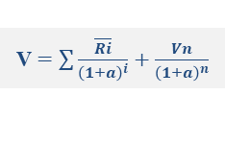
RAPPEL DES DEFINITIONS
METHODES D’EVALUATION (2/2)
Postes de comparaison directe
La méthode d’estimation par comparaison consiste à déduire la valeur d’un bien par le moyen de l’analyse du prix obtenu lors de la vente, anciene, d’autres biens aussi semblables que possible en termes de , d’état, de situation, dits « références » ou « points de comparaison ».
La formulation mathématique en est la suivante :
Où
V : estimation recherchée
n : nombre d’unités de mesure du bien à estimer
v : valeur de l’unité de mesure telle qu’elle résulte de l’analyse du marché
Capitalisation de revenus
La méthode est fondée sur le constat que la valeur d’un bien est en relation avec le revenu qu’il procure (ou peut procurer). Cette relation s’exprime par la formule :
Où :
V : estimation recherchée
R : le revenu annuel
t : le taux de capitalisation
Actualisation des flux financiers futurs (DCF)
Elle repose sur le principe que, pour un investisseur, le coût d’un investissement doit correspondre à la somme actualisée des revenus qu’il peut en espérer. Elle s’applique donc à l’estimation d’immeubles de rapport (ou susceptibles d’être loués). La valeur du bien est supposée égale à la somme actualisée des revenus nets attendus par l’investisseur ou plutôt des flux financiers attendus, parmi laquelle figure la revente au terme de la durée de détention.
La formulation mathématique en est la suivante :
Où
n = durée de détention du bien
Ri = revenu de l’année i
Vn= valeur nette de revente l’année n
a = taux d’actualisation.
V = n × v
V = R ÷ t
V$=\sum{\frac{\overline{Ri}}{{\left(1+a\right)}^{i}}+\frac{Vn}{{\left(1+a\right)}^{n}}}$
Expertise _BMCE_Appartement_TF 47125/58
Source : Expertise immobilière, Guide pratique, B. de Polignac & JP Monceau

Slide 22
RAPPEL DES DEFINITIONS
METHODES D’EVALUATION (3/3)
Sol et Construction
Si l’on considère que la valeur de l’immeuble est la somme de la valeur des deux composantes, on écrit la formule:
Valeur de l’immeuble = Valeur du terrain + Valeur des constructions
Ou encore
Où
V : estimation recherchée
Vt : Valeur du terrain
Vc : Valeur de la construction
Bilan promoteur
Elle consiste à déduire du prix de vente possible de l’opération immobilière (lotissement ou promotion) envisageable sur
un terrain, les différents postes de coûts à engager (frais d’acquisition, taxes, coûts d’aménagement du terrain, coût de construction, frais financiers, de gestion, de commercialisation, marge à prévoir pour le promoteur) pour déterminer la valeur d’achat possible d’un terrain à bâtir ou à lotir.
Elle peut être appliquée pour déterminer la valeur d’un immeuble existant devant faire l’objet d’une reconstruction ou d’une restructuration lourde, éventuellement après éviction des occupants et démolition.
La formulation mathématique en est la suivante :
Où
CA : chiffre d’affaires
C : coûts
Π : marge
VF : valeur foncière
V = Vt + Vc
CA - ĉ - π = VF
Expertise _BMCE_Appartement_TF 47125/58
Source : Expertise immobilière, Guide pratique, B. de Polignac & JP Monceau

Slide 23
Qui sommes-nous?
Identification de la société
Domaines d’activité
Nom | Terra Modus
Forme Juridique | SARL AU
Activités | Etude, Conseil, Expertise
Capital | 2.500.000,00 DH
Date de création | Novembre 2010
Gérant | Nabil BOUNAJMA
RC | 82861
CNSS | 8612873
Patente | 26900782
IF | 3340505
ICE | 001433196000015
RIB | 011 825 0000 01 210 00 11169 68 BMCE, TEMARA VILLE
Dynamique dans une diversité d’activité et domaines, la société Terra Modus propose une offre modulable, composée de services diversifiés, couvrant l’ensemble des étapes de réalisation d’un projet d’immobilier.
Terra Modus intervient dans les domaines suivants :
Expertises Immobilières: Evaluations OPCI, Amiables,
Judiciaires et Bancaires;
Etudes Topographiques et Cadastrales;
Conseil et formations en Immobilier;
Arbitrage et médiation pour la résolution des litiges fonciers et immobiliers;
Digitalisation de l’Immobilier.
Nos valeurs
Nos garanties
«
Formation de très haut niveau : aspects techniques, juridiques et économiques.
Appartenance à des organismes professionnels garantissant les meilleures pratiques.
Assurance couvrant la responsabilité professionnelle.
Parfaite connaissance des dispositions législatives et réglementaires.
Réseau étendu de professionnels dans différents secteurs, public et privé.
Agir avec intégrité;
Toujours offrir la meilleure qualité de service;
Agir de sorte à promouvoir la confiance envers la profession;
Traiter autrui avec respect;
Répondre de ses actes.
»
- RICS Professional Ethics-
Expert Judiciaire près des Tribunaux de Rabat
RICS London, Registred Valuer
Evaluateur OPCI
Agrée par le Ministère des Finances
Institut d'Etudes Economiques et Juridiques Appliquées à l'Immobilier, la Construction et l'Habitat
Association Marocaine de l’Expertise Immobilière
Ordre National des Ingénieurs Géomètres-Topographes
Confédération Générale des Entreprises du Maroc
Expertise _BMCE_Appartement_TF 47125/58
23/26

Slide 24

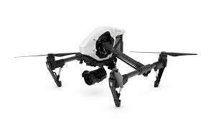
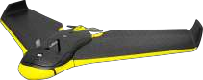
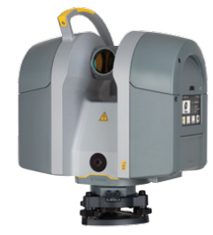
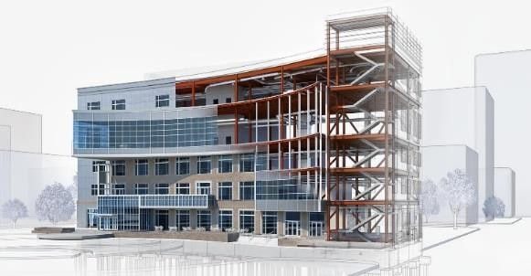
Nos produits
Expertises immobilières
Prestations topographiques et cadastrales
Evaluations OPCI;
Expertises Bancaires;
Expertises Amiables et Judiciaires.
Plan côté
Mesurage
Plan de l'existant
Plan et enquête parcellaires
MEC
Copropriété
Lotissement
Morcellement
Fusion
Métré et contrôle des quantités (linéaires, surfaciques et de volumes).
Expertises immobilières
Prestations topographiques et cadastrales
Etudes de marchés
Etudes spécifiques
Formation
Consulting
Système d’information géographique
Carte interactive
Web mapping
Application mobile
Arbitrage et médiation : résolution des litiges fonciers et immobiliers
Métré et contrôle des quantités
02 Drones
Suivi de chantiers
Calcul de cubature
MNT et MNS
Plan côté et restitution (PVA)
Orthophoto – Cartes de conseil – Calculs des indices
Scanner 3D
Modélisation 3D
Relevé de précision
Auscultation d’ouvrage
Contrôle qualité
Scanner 3D
Planification et suivi de chantiers
Plan de recollement
Expertise _BMCE_Appartement_TF 47125/58
24/26

Slide 25







































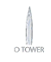






Nos Clients
Banque
Institutionnel
Promoteur immobilier
Investisseur et société
Confrère
25/26

Slide 26
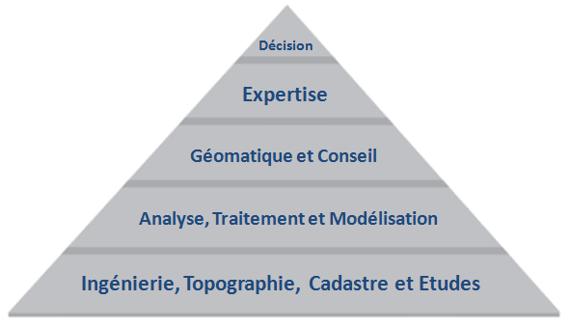

Nous restons à votre entière disposition pour vous apporter toute information nécessaire.
Terra Modus, SARLAU au capital de 2.500.000,00 dhs. Siège : Résidence Essaada, Imm A, Appt 03, 461 Boulevard Amina Bint Wahb, Hay Ibnou Rochd, Al Wifak, Témara
Code Postal : 12040 Tél : 0537646903 Fax : 0537646902 Email : terramodus@menara.ma Site Web : www.terramodus.ma
RC Rabat : 82861 CNSS : 8612873 Patente : 26900782 IF : 3340505 RIB : 011 825 0000 01 210 00 11169 68 BMCE, TEMARA VILLE
ICE : 00 143 3196 0000 15

